Slide 1
Introductieprogramma Provinciale Staten
Wat doet de griffie voor u?

Slide 2
Griffie & PS
Provinciale Staten: de werkgever van de griffie
Griffier: werkgeverscommissie
Presidium: werkzaamheden griffie

Slide 3
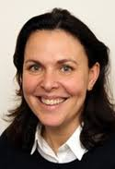
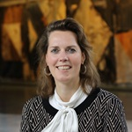
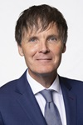
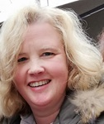
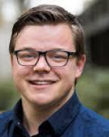
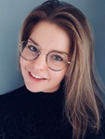
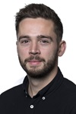
Korte introductie griffie
Griffier
Statenadviseurs
Kirsten ten Cate
Peter van Boxtel
Katelijne van Thiel
Janneke Oosterhuis
Bob Smits
Maartje van Eeden
Pim te Loeke

Slide 4
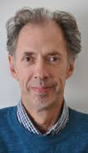
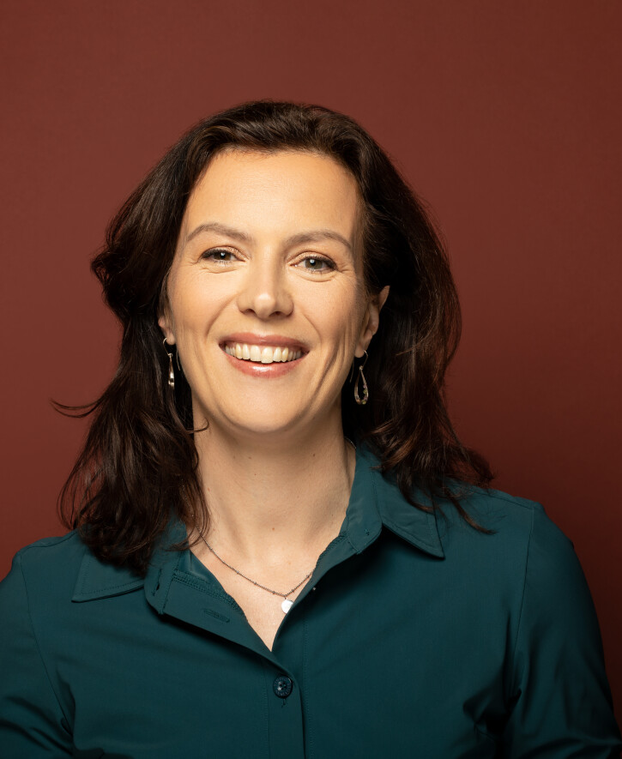
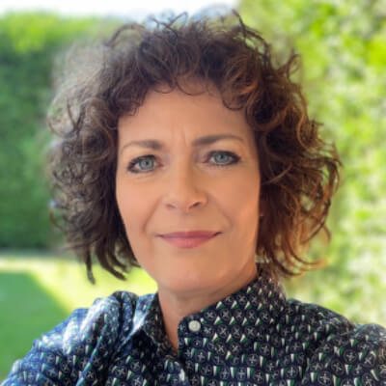
Korte introductie (2)
Communicatie & woordvoering
Jan van Gompel
Jantine Vonk – Zijderveld
SIS-coördinatie, secretariaat en ondersteuning
Floris Scheelings
Inga Kraneveld
Katrien Verhoeven

Slide 5
Wat doet de griffie?
Ondersteuning en advies Provinciale Staten, voorzitter van PS, fracties en individuele statenleden
Verbinding tussen PS en de ambtelijke organisatie/GS op strategisch, tactisch en operationeel niveau
Zorgen voor doorgeleiding met een behandeladvies van vergaderstukken, brieven en uitnodigingen
Meer weten over de PS-cyclus? (7 april)
Organiseren vergaderingen, werkbezoeken: communicatie rond activiteiten
Meer weten over BrainPS?
Adviseren PS over hun instrumenten en gebruik daarvan
Meer weten over uw instrumentarium? (14 april)
Geven voorlichting aan pers en inwoners
Facilitaire zaken
Notes:
2 grootste misvattingen: we maken verslagen van alle vergaderingen en het werken bij de griffie is saai...

Slide 6
Communicatie
BrainPS
Dagbericht (ook via mail)
Activiteitenkalender
PS Dossiers
Handboek PS (tip!)
Statengriffie@brabant.nl of 073-681 22 78

Slide 7
Inwerkprogramma
7 april: ‘Goed van start’ (rechtspositie statenleden, P&O, ICT mogelijkheden, informatiebeheer, werkwijze en rol van de statengriffie) & informatiesessie NDA’s (middag)​​
14 april: ‘Staten in positie’ (Sturen met Kaders & Planning & Control, instrumentencursus en terugkoppeling reflectiegesprek) & ‘Brabantse opgaven’ (presentatie ambtelijke handreiking directie, presentaties verbonden partijen en een ambtelijke infomarkt)​​
21 april: ‘PS in de samenleving’ integriteit & werkbezoek West-Brabant (gemeente Roosendaal, Netwerk Goed Boeren & Havenschap Moerdijk)​​
Behoeftegericht aanbod in vervolg (bijv. themadag 12 mei en werkgroepen)​​
Terug te vinden op BrainPS​

Slide 8
Doorkijk
17 april presidium- en agendavergadering, met o.a:
Technische voorzitters
Spreektijden nieuwe periode
Zitplaatsen Statenzaal
Burgerleden
Verdeling fractiekamers
12 mei eerste themadag, met o.a. informatiesessies Eerste Kamer en Functionaris Gegevensbeheer
26 mei eerste statendag, met o.a. benoemen van burgerleden
30 mei Eerste Kamerverkiezingen

Slide 9
Programma
9:30 uur (Statenzaal) Plenaire opening:
Welkomstwoord provinciesecretaris
Presentatie Griffier: wat doet de Griffie
Presentatie StatenlidNU
10:15 uur Pauze: handboeken StatenlidNU & traktatie gemeente ‘s-Hertogenbosch
10:30 Introductiesessies
(Hart der Provincie 2) Reflectie statenperiode 2019/2023 met commissaris van de Koning, Griffier en de 19 ‘zittende’ statenleden. De sessie is vrij toegankelijk voor iedereen om bij te wonen op de publieke tribune. Daarnaast worden de hoofdlijnen uit het gesprek vastgelegd.
Rondleiding provinciehuis voor nieuwe statenleden
11:30 Deelsessies (wisselen na 30 minuten):
(Hart der Provincie 1) Rechtspositie & P&O (Maartje van Eeden & Inga Kraneveld)
(Hart der Provincie 2) Informatiebeheer & werkwijze (Bob Smits & Katelijne van Thiel)
(Hart der Provincie 3) ICT-mogelijkheden (Arjan van Etten & Janneke Oosterhuis)
Let op: de kleur op uw badge is de groep waar u toe behoort.

Slide 10
Programma (vervolg)
13:00 Lunch: lunchpakketjes in de statenlounge.
13:45 (Hart der Provincie 2) Informatiesessie Natuurdoelanalyse (NDA’s)
Opzet: een informatieve themabijeenkomst in ‘laboratorium’ setting. Alleen woordvoerders participeren. De themabijeenkomst is live te volgen vanaf de publieke tribune.
15:30 Einde

Slide 11
Zaalindeling
Let op:
Zaalindeling is aangepast!
Hart der Provincie 1: ICT-mogelijkheden
Hart der Provincie 2: Rechtspositie Statenleden & P&O
Hart der Provincie 3: Informatiebeheer & werkwijze

